Slide 1



ΕΝΟΤΗΤΑ 3 - ΣΕΞΟΥΑΛΙΚΟΤΗΤΑ, ΦΥΛΟ, ΕΝΣΩΜΑΤΩΣΗ
Υποστήριξη των ΛΟΑΤΚΙ+ Ηλικιωμένων: Ευαισθητοποίηση και Προληπτικά Μέτρα
Never Gets Old– Erasmus+ Project KA220-ADU

Slide 2
Στόχοι ενότητας
Στο τέλος αυτής της συνεδρίας, θα είστε σε θέση να:
Διαφοροποίηση μεταξύ σεξουαλικού προσανατολισμού, ταυτότητας φύλου και έκφρασης φύλου
  Κατανοήστε τις εμπειρίες ζωής των ΛΟΑΤΚΙ+ ηλικιωμένων
  Ανάλυση της διατομεακότητας των διακρίσεων
  Χρησιμοποιήστε συμπεριληπτική γλώσσα και στάση

Slide 3
ΠΕΡΙΕΧΟΜΕΝΑ
  Εισαγωγή
  Γιατί χρειάζεται μια συγκεκριμένη ενότητα;
  Δραστηριότητα – Ορολογία ένταξης
  Διατομεακότητα και ανάλυση περίπτωσης
  Πρακτική δραστηριότητα – Ανάλυση περίπτωσης Brett
  Σύνοψη και αξιολόγηση

Slide 4
Γιατί υπάρχει μια συγκεκριμένη ενότητα αφιερωμένη σε ηλικιωμένους ΛΟΑΤΚΙ+;
Μια ουσιώδης παρατήρηση:
Τα ΛΟΑΤΚΙΑΠ+ ηλικιωμένα άτομα συχνά αγνοούνται σε προγράμματα κατάρτισης, στα μέσα ενημέρωσης και σε διάφορους φορείς.
  Έχουν περάσει από ένα ιστορικό ταξίδι που σημαδεύτηκε από την ποινικοποίηση, τον στιγματισμό και τον ιό HIV.
Μια συνέπεια:
  Απομόνωση: Το 90% δεν έχει παιδιά και το 40% ζει με λιγότερα από 1.000 ευρώ το μήνα
  Φόβος: Το 65% φοβάται τη βία εντός των ιδρυμάτων
  «Πίσω στην ντουλάπα»: Το 40% κρύβει την ταυτότητά του σε κέντρα φιλοξενίας ηλικιωμένων

Slide 5
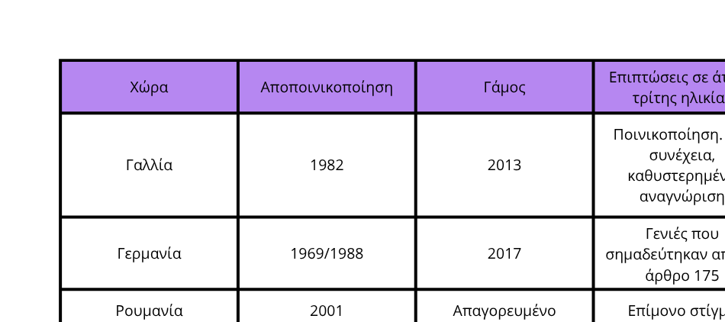
Μια κληρονομιά που συνεχίζει να έχει σημαντικό βάρος
Κρίση HIV/AIDS: Επί του παρόντος, το 30% των διαγνώσεων HIV στη Γαλλία αφορούν άτομα άνω των 50 ετών.

Slide 6
«ΕΠΙΣΤΡΟΦΗ ΣΤΗΝ ΝΤΟΥΛΑΠΑ»
Ποιος είναι ο λόγος για αυτό το φαινόμενο;
  Φόβος διακρίσεων
  Έλλειψη ορατών σημαδιών ένταξης
  Δυσμενείς εμπειρίες του παρελθόντος
  Ανεπαρκώς εκπαιδευμένο προσωπικό
ΣΥΝΕΠΕΙΑ
51%
Οι ΛΟΑΤΚΙ 65+ αυτοαπομονώνονται

Slide 7
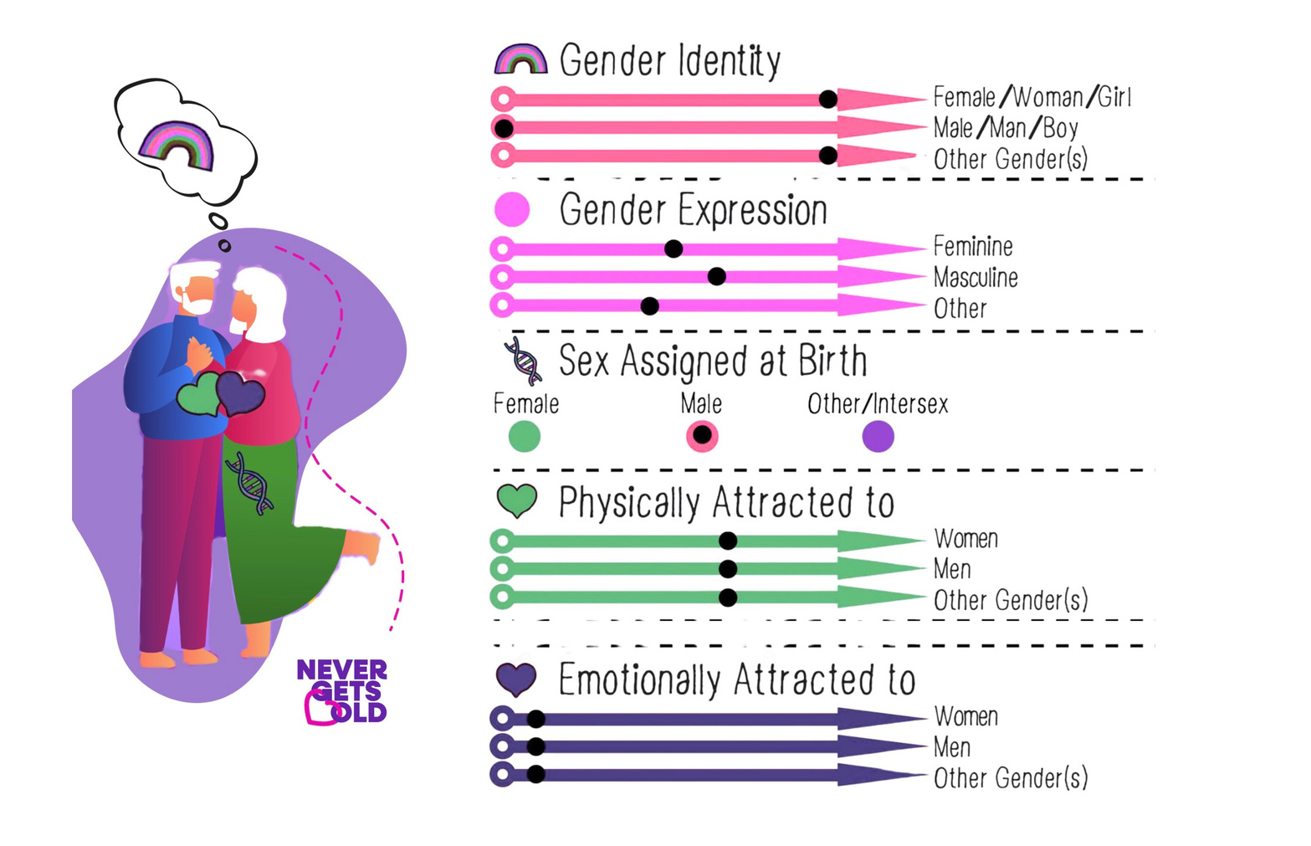

Slide 8



ΕΡΓΑ ΠΟΥ ΕΝΘΑΡΡΥΝΟΥΝ
Maison de la Diversité (Λυών) – Συμμετοχική και συμπεριληπτική στέγαση Grey Pride – Η πινακίδα
«Καλώς ορίσατε» για τα κέντρα φροντίδας Living Space
Diversity (Βερολίνο) – Στέγαση για ΛΟΑΤΚΙ+ 65+
Η ένταξη δεν είναι απλώς μια αφηρημένη ιδέα· αντιπροσωπεύει μια σειρά από συγκεκριμένες αποφάσεις.

Slide 9
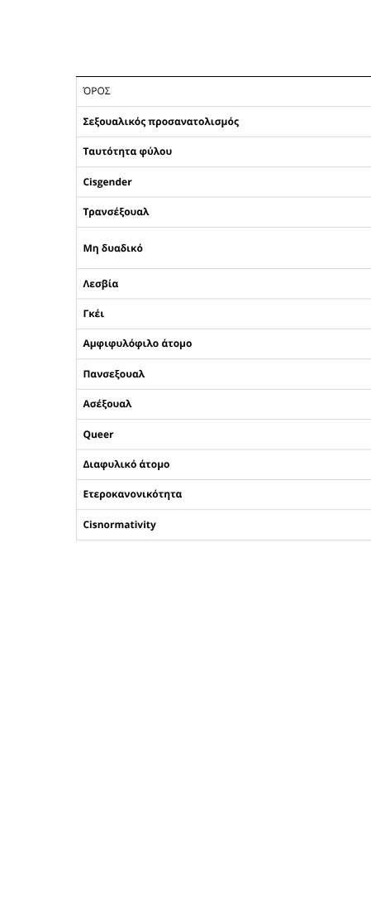
Γλωσσάριο σημαντικών όρων (1)

Slide 10
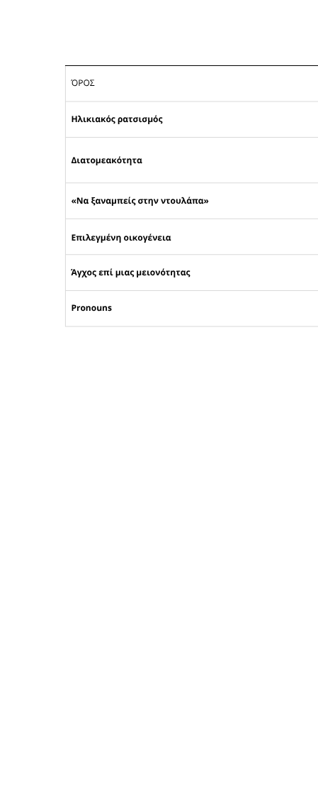
Γλωσσάριο σημαντικών όρων (2)

Slide 11
Άσκηση 1 – Το Λεξικό της Ένταξης
Στόχος: Κατανόηση της βασικής ορολογίας και αναγνώριση της σημασίας της.
Ανάπτυξη:
Σε μικρές ομάδες, αναλύστε το/τα σενάριο/α.
  Για κάθε περίπτωση, κάντε μια συζήτηση:
  Ποιος είναι ο πιο σχετικός όρος;
    Γιατί είναι αυτό σημαντικό;
    Με ποιους τρόπους μπορεί η έλλειψη γνώσης να είναι επιβλαβής;
    Διάρκεια: 20 λεπτά (10 λεπτά στην ομάδα + 10 λεπτά για την κοινοποίηση των αποτελεσμάτων)

Slide 12
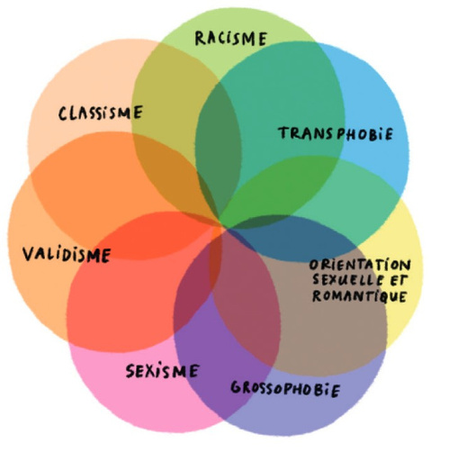
Διατομεακότητα: Κατανόηση της Πολυπλοκότητας
Η διαθεματικότητα αναφέρεται στην έννοια ότι οι διαφορετικές μορφές διακρίσεων δεν συσσωρεύονται απλώς, αλλά αλληλεπιδρούν και ενισχύουν η μία την άλλη.
Η Σιμόν, 78 ετών, δηλώνει λεσβία.
Ο ηλικιακός ρατσισμός, ο σεξισμός και η λεσβοφοβία οδηγούν στην πλήρη εξάλειψη του πένθους και της ιστορίας του.

Slide 13

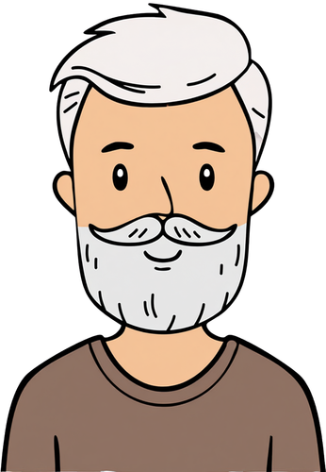






ΑΣΚΗΣΗ 3 - ΜΕΛΕΤΗ ΠΕΡΙΠΤΩΣΗΣ
  Ο Μπρετ, 72 ετών, είναι ένας τρανς άνδρας που ζει στη Λυών. Έχει πλούσια γενειάδα, βαθιά φωνή και υποβλήθηκε σε μαστεκτομή πριν από μερικά χρόνια. Ωστόσο, δεν έχει υποβληθεί σε χειρουργική επέμβαση επιβεβαίωσης φύλου. Ως αποτέλεσμα, το σώμα του αντανακλά τις ιδιαιτερότητες μιας προσωπικής εμπειρίας μετάβασης.
  Μετά από μια καριέρα στην εκπαίδευση και μια ζωή που σημαδεύτηκε από περίπλοκες οικογενειακές δυναμικές (πέρασε την εφηβεία του σε ανάδοχη οικογένεια), ο Μπρετ ζει μόνος του. Πρόσφατα, μια πτώση και η εμφάνιση καρδιακών προβλημάτων τον οδήγησαν να σκεφτεί διστακτικά να μετακομίσει σε μια μονάδα φροντίδας ηλικιωμένων.
  Κατά τη διάρκεια μιας προκαταρκτικής επίσκεψης, ο διευθυντής τον αποκαλεί «Κύριε». Ο Μπρετ νιώθει ότι τον αναγνωρίζουν και τον σέβονται. Ωστόσο, όταν ο συντονιστής νοσηλευτών θίγει το θέμα της προσωπικής φροντίδας και της καθημερινής βοήθειας, ο Μπρετ αρχίζει να νιώθει άβολα. Καταλαβαίνει ότι κάποια στιγμή, πιθανώς σύντομα, ένας φροντιστής θα δει το γυμνό σώμα του, αποκαλύπτοντας μια ιστορία που η εξωτερική του εμφάνιση δεν μεταφέρει.
  «Έχω περάσει το μεγαλύτερο μέρος της ζωής μου σε ιδρύματα. Δεν με τρόμαξε ποτέ. Ωστόσο, δεν πρόκειται να καταλήξω σε γηροκομείο όπως η μητέρα μου.»
Εμπνευσμένο από το The Atlantic (2015), «Οι αγώνες του να είσαι τρανς σε γηροκομείο»
Μπρετ - 72 ετών

Slide 14
Άσκηση 3 – ΜΕΛΕΤΗ ΠΕΡΙΠΤΩΣΗΣ
  Ο Μπρετ, 72 ετών, είναι ένας τρανς άνδρας που ζει στη Λυών. Έχει πλούσια γενειάδα, βαθιά φωνή και υποβλήθηκε σε μαστεκτομή πριν από μερικά χρόνια. Ωστόσο, δεν έχει υποβληθεί σε χειρουργική επέμβαση επιβεβαίωσης φύλου. Ως αποτέλεσμα, το σώμα του αντανακλά τις ιδιαιτερότητες μιας προσωπικής εμπειρίας μετάβασης.
  Μετά από μια καριέρα στην εκπαίδευση και μια ζωή που σημαδεύτηκε από περίπλοκες οικογενειακές δυναμικές (πέρασε την εφηβεία του σε ανάδοχη οικογένεια), ο Μπρετ ζει μόνος του. Πρόσφατα, μια πτώση και η εμφάνιση καρδιακών προβλημάτων τον οδήγησαν να σκεφτεί διστακτικά να μετακομίσει σε μια μονάδα φροντίδας ηλικιωμένων.
ΓΙΑ ΤΟΝ ΜΠΡΕΤ ΠΡΟΣΩΠΙΚΑ, ΓΙΑ ΤΗΝ ΟΜΑΔΑ ΦΡΟΝΤΙΔΑΣ, ΓΙΑ ΤΟ ΙΔΡΥΜΑ
  ΠΟΙΕΣ ΥΠΟΘΕΣΕΙΣ Ή ΠΡΟΚΑΤΑΛΗΨΕΙΣ ΘΑ ΜΠΟΡΟΥΣΑΝ ΝΑ ΕΠΗΡΕΑΣΟΥΝ ΤΗΝ ΑΝΤΙΔΡΑΣΗ ΤΟΥ ΠΡΟΣΩΠΙΚΟΥ ΟΤΑΝ ΑΝΑΚΑΛΥΨΟΥΝ ΤΟ ΣΩΜΑ ΤΟΥ ΜΠΡΕΤ;
  ΠΟΙΟΙ ΕΙΝΑΙ ΟΙ ΠΙΘΑΝΟΙ ΚΙΝΔΥΝΟΙ ΑΝ ΤΟ ΙΔΡΥΜΑ ΑΓΝΟΗΣΕΙ ΤΗΝ ΚΑΤΑΣΤΑΣΗ ΚΑΙ ΔΕΝ ΕΦΑΡΜΟΖΕΙ ΚΑΝΕΝΑ ΜΕΤΡΟ ΕΓΚΑΙΡΑ;
  ΤΙ ΜΠΟΡΕΙ ΝΑ ΠΕΡΙΛΑΜΒΑΝΕΙ ΜΙΑ ΣΕΒΑΣΤΙΚΗ ΚΑΙ ΠΡΟΣΩΠΟΚΕΝΤΡΙΚΗ ΑΠΑΝΤΗΣΗ;
  ΠΟΙΑ ΜΕΤΡΑ ΠΡΕΠΕΙ ΝΑ ΛΑΒΕΙ Η ΔΙΟΙΚΗΣΗ ΠΡΙΝ ΑΠΟ ΤΗΝ ΑΦΙΞΗ ΤΟΥ ΜΠΡΕΤ;
  ΠΟΙΑ ΜΕΤΡΑ ΠΡΕΠΕΙ ΝΑ ΛΑΒΕΙ Ο ΦΡΟΝΤΙΣΤΗΣ ΚΑΤΑ ΤΗΝ ΠΑΡΟΧΗ ΦΡΟΝΤΙΔΑΣ;
  ΠΟΙΕΣ ΠΟΛΙΤΙΚΕΣ Ή ΠΡΩΤΟΚΟΛΛΑ ΘΑ ΜΠΟΡΟΥΣΑΝ ΝΑ ΕΙΝΑΙ ΧΡΗΣΙΜΑ;
  ΠΟΙΑ ΜΕΤΡΑ ΜΠΟΡΕΙ ΝΑ ΛΑΒΕΙ ΤΟ ΙΔΡΥΜΑ ΓΙΑ ΝΑ ΔΙΑΣΦΑΛΙΣΕΙ ΟΤΙ Ο ΜΠΡΕΤ ΔΕΝ ΘΑ ΧΡΕΙΑΣΤΕΙ ΝΑ «ΕΞΗΓΗΣΕΙ ΠΟΙΟΣ ΕΙΝΑΙ» ΞΑΝΑ;
ΜΠΡΕΤ,
72 ετών
Κατά τη διάρκεια μιας προκαταρκτικής επίσκεψης, ο διευθυντής τον αποκαλεί «Κύριε». Ο Μπρετ νιώθει ότι τον αναγνωρίζουν και τον σέβονται. Ωστόσο, όταν ο συντονιστής νοσηλευτών θίγει το θέμα της προσωπικής φροντίδας και της καθημερινής βοήθειας, ο Μπρετ αρχίζει να νιώθει άβολα. Καταλαβαίνει ότι κάποια στιγμή, πιθανώς σύντομα, ένας φροντιστής θα δει το γυμνό σώμα του, αποκαλύπτοντας μια ιστορία που η εξωτερική του εμφάνιση δεν μεταφέρει.
  «Έχω περάσει το μεγαλύτερο μέρος της ζωής μου σε ιδρύματα. Δεν με τρόμαξε ποτέ. Ωστόσο, δεν πρόκειται να καταλήξω σε γηροκομείο όπως η μητέρα μου.»
Εμπνευσμένο από το The Atlantic (2015), «Οι Δυσκολίες του να είσαι τρανς σε γηροκομείο»

Slide 15
ΑΣΚΗΣΗ 3 - ΜΕΛΕΤΗ ΠΕΡΙΠΤΩΣΗΣ
1. ΠΟΙΕΣ ΕΙΝΑΙ ΟΙ ΚΥΡΙΕΣ ΠΡΟΚΛΗΣΕΙΣ ΣΕ ΑΥΤΗΝ ΤΗΝ ΚΑΤΑΣΤΑΣΗ;
ΓΙΑ ΤΟΝ ΜΠΡΕΤ ΠΡΟΣΩΠΙΚΑ, ΓΙΑ ΤΗΝ ΟΜΑΔΑ ΦΡΟΝΤΙΔΑΣ, ΓΙΑ ΤΟ ΙΔΡΥΜΑ
2. ΠΟΙΕΣ ΥΠΟΘΕΣΕΙΣ Ή ΠΡΟΚΑΤΑΛΗΨΕΙΣ ΘΑ ΜΠΟΡΟΥΣΑΝ ΝΑ ΕΠΗΡΕΑΣΟΥΝ ΤΗΝ ΑΝΤΙΔΡΑΣΗ ΤΟΥ ΠΡΟΣΩΠΙΚΟΥ ΟΤΑΝ ΑΝΑΚΑΛΥΨΟΥΝ ΤΟ ΣΩΜΑ ΤΟΥ ΜΠΡΕΤ;
3. ΠΟΙΟΙ ΕΙΝΑΙ ΟΙ ΠΙΘΑΝΟΙ ΚΙΝΔΥΝΟΙ ΑΝ ΤΟ ΙΔΡΥΜΑ ΑΓΝΟΗΣΕΙ ΤΗΝ ΚΑΤΑΣΤΑΣΗ ΚΑΙ ΔΕΝ ΕΦΑΡΜΟΖΕΙ ΚΑΝΕΝΑ ΜΕΤΡΟ ΕΓΚΑΙΡΑ;
4. ΤΙ ΜΠΟΡΕΙ ΝΑ ΠΕΡΙΛΑΜΒΑΝΕΙ ΜΙΑ ΣΕΒΑΣΤΙΚΗ ΚΑΙ ΠΡΟΣΩΠΟΚΕΝΤΡΙΚΗ ΑΠΑΝΤΗΣΗ;
ΠΟΙΑ ΜΕΤΡΑ ΠΡΕΠΕΙ ΝΑ ΛΑΒΕΙ Η ΔΙΟΙΚΗΣΗ ΠΡΙΝ ΑΠΟ ΤΗΝ ΑΦΙΞΗ ΤΟΥ ΜΠΡΕΤ;
ΠΟΙΑ ΜΕΤΡΑ ΠΡΕΠΕΙ ΝΑ ΛΑΒΕΙ Ο ΦΡΟΝΤΙΣΤΗΣ ΚΑΤΑ ΤΗΝ ΠΑΡΟΧΗ ΦΡΟΝΤΙΔΑΣ;
ΠΟΙΕΣ ΠΟΛΙΤΙΚΕΣ Ή ΠΡΩΤΟΚΟΛΛΑ ΘΑ ΜΠΟΡΟΥΣΑΝ ΝΑ ΕΙΝΑΙ ΧΡΗΣΙΜΑ;
5. ΠΟΙΑ ΜΕΤΡΑ ΜΠΟΡΕΙ ΝΑ ΛΑΒΕΙ ΤΟ ΙΔΡΥΜΑ ΓΙΑ ΝΑ ΔΙΑΣΦΑΛΙΣΕΙ ΟΤΙ Ο ΜΠΡΕΤ ΔΕΝ ΘΑ ΧΡΕΙΑΣΤΕΙ ΝΑ «ΕΞΗΓΗΣΕΙ ΠΟΙΟΣ ΕΙΝΑΙ» ΞΑΝΑ;

Slide 16
ΠΕΡΙΛΗΨΗ: ΚΥΡΙΕΣ ΙΔΕΕΣ ΣΕΞΟΥΑΛΙΚΟΤΗΤΑ, ΦΥΛΟ ΚΑΙ ΔΙΑΦΟΡΕΤΙΚΟΤΗΤΑ – ΕΝΟΤΗΤΑ 3
Η ιστορία είναι σημαντική – οι ΛΟΑΤΚΙ+ ηλικιωμένοι έχουν αντιμετωπίσει την ποινικοποίηση, τον ιό HIV και το στίγμα. Η αγνόηση αυτής της ιστορίας συνεχίζει να τροφοδοτεί τη βία.
  Το φαινόμενο του «coming out» (έκφρασης της ταυτότητάς τους) είναι μια πραγματικότητα, καθώς το 40% των ΛΟΑΤΚΙ+ ηλικιωμένων κρύβουν την ταυτότητά τους σε δομές φροντίδας ηλικιωμένων λόγω ανησυχιών για διακρίσεις.
  Η διαθεματικότητα είναι απαραίτητη για την κατανόηση – οι διακρίσεις δεν αθροίζονται απλώς, αλλά ενισχύουν η μία την άλλη (ηλικία + φύλο + σεξουαλικός προσανατολισμός + φυλή).
  Υπάρχουν λύσεις – Maison de la Diversité, πιστοποίηση Grey Pride, Lebensort Vielfalt. Η ένταξη χτίζεται μέσω συγκεκριμένων αποφάσεων.
  Η γλώσσα είναι ένα μέσο συμπερίληψης – κάντε τις σωστές ερωτήσεις, αποφύγετε τις υποθέσεις και χρησιμοποιήστε ουδέτερη ορολογία.

Slide 17
ΣΑΣ ΕΥΧΑΡΙΣΤOYME

